Slide 1

Equipo de Desarrollo
SGH
Sistema de Gestión de Horarios
SENA ADSO 2899747

Slide 2

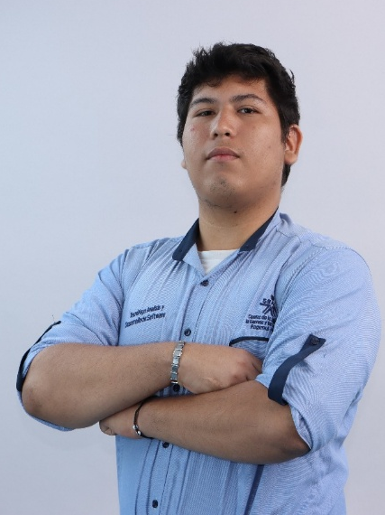

Desarrollador
Backend
Desarrollo Backend
Habilidades
Martin es un persona muy experimentada en la parte del Desarrollo del Backend y el manejo de la lógica.
Martin Stiben Narváez

Slide 3
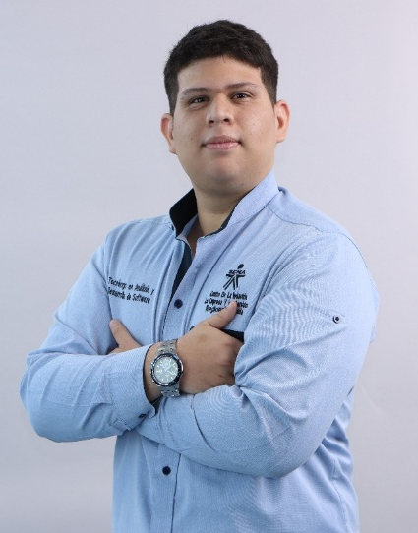
Desarrollador
Backend - Frontend
Desarrollo Backend y Frontend movil.
Habilidades
Juan es una persona que tiene conocimiento en el ámbito frontend para desarrollos movil y backend.
Juan Pablo Saavedra

Slide 4
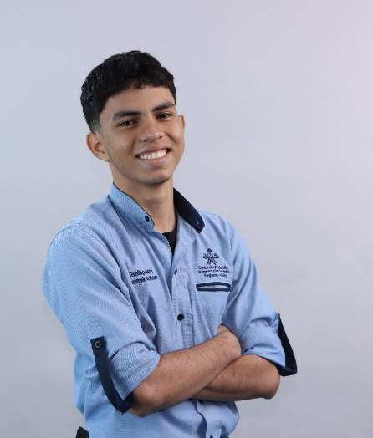
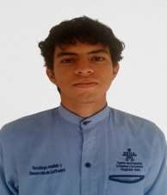
Desarrollador
Frontend
Desarrollo de Frontend web
Habilidades
Racinger es una persona muy habilidosa en tema de Frontend.
Racinger Prada Olaya

Slide 5
Equipo de Desarrolladores
Proyecto Sistema Gestión De Horarios
Juan Pablo SaavedraChambo | jpsaavedra32@soy.sena.edu.co
MartinStiben Narváez | msnarvaez21@soy.sena.edu.co
RacingerPrada Olaya | rprada82@soy.sena.edu.co
For more info:
Sena

Slide 6


App Necesaria
Nombre De La App: Expo Go

Slide 7

Credenciales
Usuario: master
Contraseña: Master$2025!
Red: Funcionario

